Slide 1
Khái Niệm
Lập trình hướng đối tượng (OOP- Object-Oriented Programming)
  một cách tư duy mới, tiếp cận hướng đối tượng để giải quyết vấn đề bằng máy tính.
  một phương pháp thiết kế và phát triển phần mềm dựa trên kiến trúc lớp và đối tượng.
Quá trình tiến hóa của OOP
  Lập trình tuyến tính
  Lập trình có cấu trúc
  Sự trừu tượng hóa dữ liệu
  Lập trình hướng đối tượng
6.<number>

Slide 2
Tại Sao
Tiếp Cận Hướng Đối Tượng?
Loại bỏ những thiếu sót của tiếp cận theo thủ tục
Trong OOP
  Dữ liệu được xem như một phần tử chính yếu và được bảo vệ
  Hàm gắn kết với dữ liệu, thao tác trên dữ liệu
  Phân tách bài toán thành nhiều thực thể (đối tượng) → xây dựng dữ liệu + hàm cho các đối tượng này.
Tăng cường khả năng sử dụng lại
6.<number>

Slide 3
Đặc Điểm Quan Trọng
Nhấn mạnh trên dữ liệu hơn là thủ tục
Các chương trình được chia thành các đối tượng
Dữ liệu được che giấu và không thể được truy xuất từ các hàm bên ngoài
Các đối tượng có thể giao tiếp với nhau thông qua các hàm
Dữ liệu hay các hàm mới có thể được thêm vào khi cần
Theo tiếp cận từ dưới lên
6.<number>

Slide 4
Thuận Lợi
So với các tiếp cận cổ điển thì OOP có những thuận lợi sau:
  OOP cung cấp một cấu trúc module rõ ràng
    Giao diện được định nghĩa tốt
    Những chi tiết cài đặt được ẩn
  OOP giúp lập trình viên duy trì mã và sửa đổi mã tồn tại dễ dàng (các đối tượng được tạo ra với những khác nhau nhỏ so với những đối tượng tồn tại).
  OOP cung cấp một framework tốt với các thư viện mã mà các thành phần có thể được chọn và sửa đổi bởi lập trình viên.
6.<number>

Slide 5
Trừu Tượng Hóa
(Abstraction)
Trừu tượng hóa
  Phân biệt cần thiết với chi tiết
    Giao diện – Cài đặt
    Cái gì – Thế nào
    Phân tích – Thiết kế
Các kỹ thuật trừu tượng
  Đóng gói (encapsulation)
  Ẩn thông tin (information hiding)
  Thừa kế (inheritance)
  Đa hình (polymorphism)
6.<number>

Slide 6

Đối Tượng (Object)
Đối tượng là chìa khóa để hiểu được kỹ thuật hướng đối tượng
Trong hệ thống hướng đối tượng, mọi thứ đều là đối tượng
Viết một chương trình hướng đối tượng nghĩa là đang xây dựng
một mô hình của một vài bộ phận trong thế giới thực
6.<number>

Slide 7
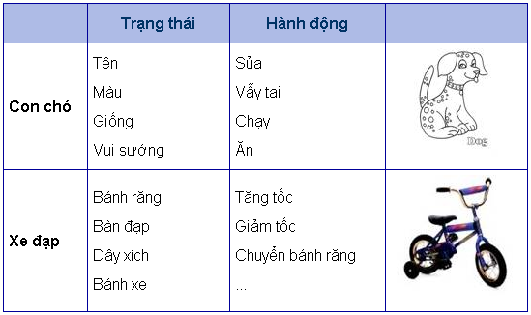
Đối Tượng Thế Giới Thực
(Real Object)
Một đối tượng thế giới thực là một thực thể cụ thể mà thông thường bạn có thể sờ, nhìn thấy hay cảm nhận được.
Tất cả có trạng thái (state) và hành động (behaviour)
6.<number>

Slide 8
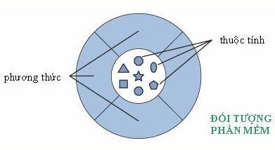
Đối Tượng Phần Mềm
(Software Object)
Các đối tượng phần mềm có thể được dùng để biểu diễn các đối tượng thế giới thực.
Cũng có trạng thái và hành động
  Trạng thái: thuộc tính (attribute; property)
  Hành động: phương thức (method)
6.<number>

Slide 9
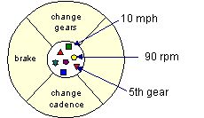
Đối Tượng
Đối tượng phần mềm
Đối tượng phần mềm Xe Đạp
Đối tượng (object) là một thực thể phần mềm bao bọc các thuộc tính và các phương thức liên quan.
Thuộc tính được xác định bởi giá trị cụ thể gọi là thuộc tính thể hiện.
Một đối tượng cụ thể được gọi là một thể hiện.
6.<number>

Slide 10
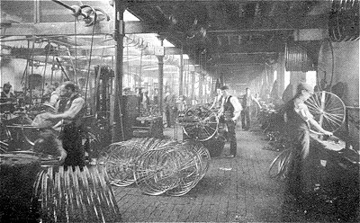
Lớp (Class)
Trong thế giới thực có nhiều đối tượng cùng loại.
Chương trình hướng đối tượng có nhiều đối tượng cùng loại chia sẻ những đặc điểm chung.
Ví dụ
6.<number>

Slide 11
Lớp Là Gì?
Một lớp là một thiết kế (blueprint) hay mẫu (prototype) cho các đối tượng cùng kiểu
  Ví dụ: lớp XeDap là một thiết kế chung cho nhiều đối tượng xe đạp được tạo ra
Lớp định nghĩa các thuộc tính và các phương thức chung cho tất cả các đối tượng của cùng một loại nào đó
Một đối tượng là một thể hiện cụ thể của một lớp.
  Ví dụ: mỗi đối tượng xe đạp là một thể hiện của lớp XeDap
Mỗi thể hiện có thể có những thuộc tính thể hiện khác nhau
  Ví dụ: một xe đạp có thể đang ở bánh răng thứ 5 trong khi một xe khác có thể là đang ở bánh răng thứ 3.
6.<number>

Slide 12
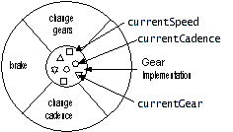
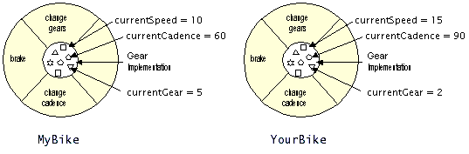
Ví Dụ Lớp Xe Đạp
Khai báo cho lớp XeDap
Đối tượng của lớp XeDap
6.<number>

Slide 13
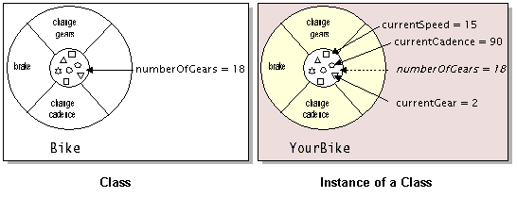
Thuộc Tính Lớp
& Phương Thức Lớp
6.<number>

Slide 14
Thuộc Tính Lớp
& Phương Thức Lớp
  Thuộc tính lớp (class attribute) là một hạng mục dữ liệu liên kết với một lớp cụ thể mà không liên kết với các thể hiện của lớp. Nó được định nghĩa bên trong định nghĩa lớp và được chia sẻ bởi tất cả các thể hiện của lớp.
  Phương thức lớp (class method) là một phương thức được triệu gọi mà không tham khảo tới bất kỳ một đối tượng nào. Tất cả các phương thức lớp ảnh hưởng đến toàn bộ lớp chứ không ảnh hưởng đến một lớp riêng rẽ nào.
6.<number>

Slide 15
Thuộc Tính
& Phương Thức
Thuộc tính (attribute) là dữ liệu trình bày các đặc điểm về một đối tượng.
Phương thức (method) có liên quan tới những thứ mà đối tượng có thể làm. Một phương thức đáp ứng một chức năng tác động lên dữ liệu của đối tượng (thuộc tính).
6.<number>

Slide 16
Thông Điệp
& Truyền Thông Điệp
Thông điệp (message) là một lời yêu cầu một hoạt động. Gồm có:
  Đối tượng nhận thông điệp
  Tên của phương thức thực hiện
  Các tham số mà phương thức cần
Truyền thông điệp: một đối tượng triệu gọi một hay nhiều phương thức của đối tượng khác để yêu cầu thông tin.
6.<number>

Slide 17
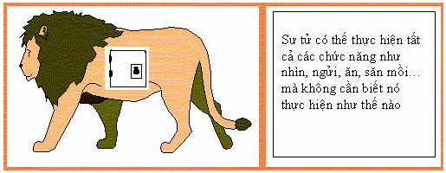
Tính Bao Gói
(Encapsulation)
Đóng gói (encapsulation) là tiến trình che giấu việc thực thi chi tiết của một đối tượng.
6.<number>

Slide 18
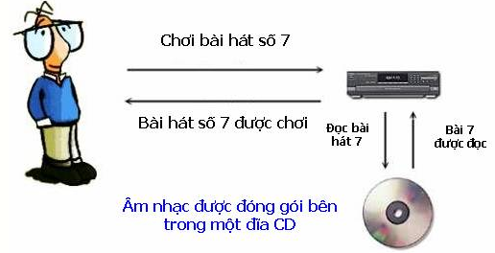
Ẩn Thông Tin
(Information Hiding)
Đóng gói → Thuộc tính được lưu trữ hay phương thức được cài đặt như thế nào → được che giấu đi từ các đối tượng khác
Việc che giấu những chi tiết thiết kế và cài đặt từ những đối tượng khác được gọi là ẩn thông tin
6.<number>

Slide 19
Tính Thừa Kế
(Inheritance)
Hệ thống hướng đối tượng cho phép các lớp được định nghĩa kế thừa từ các lớp khác
  Ví dụ, lớp xe đạp leo núi và xe đạp đua là những lớp con (subclass) của lớp xe đạp.
Thừa kế nghĩa là các phương thức và các thuộc tính được định nghĩa trong một lớp có thể được thừa kế hoặc được sử dụng lại bởi lớp khác.
6.<number>

Slide 20
Tính Đa Hình
(Polymorphism)
Đa hình: “nhiều hình thức”, hành động cùng tên có thể được thực hiện khác nhau đối với các đối tượng/các lớp khác nhau.
Ngữ cảnh khác → kết quả khác
Điểm
Đường Thẳng
Hình Tròn
Hình Vuông
Vẽ
6.<number>

Slide 21
Kế thừa
Quan hệ “has a” và “is a”
Bài toán minh hoạ composition
Kế thừa đơn
Nạp chồng
Từ khoá protected
Review
Bài tập
6.<number>

Slide 22
Quan hệ “has a” và “is a”
Các đối tượng có thể có quan hệ với nhau.
Quan hệ “has a”: A “has a” B nếu trong đối tượng A có một thành phần là đối tượng B (quan hệ bao gồm - composition)
  Ví dụ: Đối tượng Ngôi nhà có thành phần là đối tượng mái nhà, Tường và Cửa ra vào. Đối tượng Hình chữ nhật có thành phần là Điểm trên trái và dưới phải. Đối tượng Sinh viên có một thành phần là đối tượng Ngày tháng (ngày sinh)...
6.<number>

Slide 23
Quan hệ “has a” và “is a”
Quan hệ “is a”: A “is a” B nếu đối tượng A có những đặc tính của đối tượng B (quan hệ kế thừa - inheritance)
  Ví dụ: Con voi có bản chất là một Động vật. Hình cầu là một sự mở rộng của Hình tròn. Sinh viên đại cương và Sinh viên chuyên ngành đều có những đặc điểm của Sinh viên...
Chú ý: Trong lập trình đôi khi ta có thể cài đặt quan hệ giữa các đối tượng một cách “linh hoạt”. Chẳng hạn có thể coi Hình tròn là đối tượng chứa một Điểm (tâm hình tròn) hoặc là một sự kế thừa từ đối tượng Điểm (!?).
6.<number>

Slide 24
Ví dụ minh hoạ composition
Xây dựng lớp Hinhchunhat từ lớp Diem
#include <iostream.h>
// Lop Diem
class Diem
{
private:
int x, y;
public:
Diem(); // Cau tu mac dinh
Diem(int xx, int yy); // Cau tu khoi tao toa do
void DatToado(int xx, int yy); // Dat toa do
int LayX(); // Tra ve toa do x
int LayY(); // Tra ve toa do y
};
6.<number>

Slide 25
Ví dụ minh hoạ composition
// Cai dat phuong thuc
Diem::Diem()
{
DatToado(0, 0);
}
Diem::Diem(int xx, int yy)
{
DatToado(xx, yy);
}
void Diem::DatToado(int xx, int yy)
{
x = xx;
y = yy;
}
int Diem::LayX() { return x; }
int Diem::LayY() { return y; }
6.<number>

Slide 26
Ví dụ minh hoạ composition
// Lop Hinhchunhat
class Hinhchunhat
{
private:
Diem tt, dp;
public:
Hinhchunhat(); // Cau tu mac dinh
Hinhchunhat(int xtt, int ytt, int xdp, int ydp); // Khoi tao toa do
void HienThongtin(); // Hien thi thong tin
};
Dữ liệu của Hinhchunhat gồm điểm trên trái và điểm dưới phải
6.<number>

Slide 27
Ví dụ minh hoạ composition
Hinhchunhat::Hinhchunhat() : tt(0,0), dp(0,0)
{ }
Hinhchunhat::Hinhchunhat(int xtt, int ytt, int xdp, int ydp) :
tt(xtt, ytt), dp(xdp, ydp)
{ }
void Hinhchunhat::HienThongtin()
{
cout<<"Toi la hinh chu nhat"<<endl;
cout<<"Toa do diem tren trai la:[“
<<tt.LayX()<<","<<tt.LayY()<<"]"<<endl;
cout<<"Toa do diem duoi phai la: [“
<<dp.LayX()<<","<<dp.LayY()<<"]"<<endl;
}
Khởi tạo các đối tượng thành phần
6.<number>

Slide 28
Ví dụ minh hoạ composition
// main
void main()
{
Hinhchunhat hcna;
Hinhchunhat hcnb(1,1,20,10);
hcna.HienThongtin();
hcnb.HienThongtin();
}
6.<number>

Slide 29
Ví dụ minh hoạ composition
Kết quả trên màn hình:
Toi la hinh chu nhat
Toa do diem tren trai la: [0,0]
Toa do diem duoi phai la: [0,0]
Toi la hinh chu nhat
Toa do diem tren trai la: [1,1]
Toa do diem duoi phai la: [20,10]
6.<number>

Slide 30
Quan hệ composition
Chú ý:
  Cấu tử của Diem sẽ được gọi trước cấu tử của Hinhchunhat
  Huỷ tử của Hinhchunhat sẽ được gọi trước huỷ tử của Diem.
Nhận xét:
  Quan hệ composition là rất “tự nhiên”.
  Vì class Diem cũng là một kiểu dữ liệu (do người dùng tự định nghĩa) cho nên việc một đối tượng thuộc kiểu Diem có trong Hinhchunhat cũng giống như một dữ liệu kiểu int có trong một lớp nào đó.
6.<number>

Slide 31
Kế thừa (Inheritance)
Kế thừa là một trong những đặc điểm quan trọng của OOP, nó cho phép xây dựng những lớp mới dựa trên những lớp đã có sẵn.
Lớp đã có sẵn gọi là lớp cơ sở (base class).
Lớp mới gọi là lớp dẫn xuất (derived class).
Lớp cơ sở
Lớp dẫn xuất
6.<number>

Slide 32
Kế thừa (Inheritance)
Một số ví dụ về kế thừa:
Hình tròn
Sinh viên
Động vật
Hình cầu
Sinh viên ĐC
Đv trên cạn
Đv dưới nước
Sinh viên CN
Con ếch
Con cá
6.<number>

Slide 33
Kế thừa đơn
Ví dụ: Xây dựng lớp Hinhcau kế thừa từ lớp Hinhtron
// lớp Hinhtron
class Hinhtron
{
private:
int bankinh;
public:
Hinhtron();
Hinhtron(int bk);
void DatBankinh(int bk);
int LayBankinh();
int LayDuongkinh();
float LayDientich();
};
Giả sử các phương thức đã được định nghĩa
6.<number>

Slide 34
Kế thừa đơn
// lớp Hinhcau
class Hinhcau : public Hinhtron
{
public:
Hinhcau();
Hinhcau(int bk);
float LayThetich();
};
Lớp Hình cầu kế thừa dữ liệu (bankinh) và các phương thức từ lớp Hình tròn.
Lớp Hình cầu định nghĩa thêm các phương thức của riêng nó.
6.<number>

Slide 35
Kế thừa đơn
Hinhcau::Hinhcau() : Hinhtron(0)
{
}
Hinhcau::Hinhcau(int bk) : Hinhtron(bk)
{
}
float Hinhcau::LayThetich()
{
int r = LayBankinh();
return float((float(4)/3)*3.14)*r*r*r;
}
Gọi cấu tử của lớp cha
Gọi phương thức của lớp cha
6.<number>

Slide 36
Kế thừa đơn
// test main 1
void main()
{
Hinhcau hc;
hc.DatBankinh(3);
cout<<“Duong kinh hinh cau = “<<hc.LayDuongkinh();
cout<<"The tich hinh cau = "<<hc.LayThetich();
}
Gọi phương thức của lớp cha
Gọi phương thức đã định nghĩa thêm
6.<number>

Slide 37
Kế thừa đơn
// test main 2
void main()
{
Hinhcau hc(3);
Hinhtron ht = hc;
cout<<“Ban kinh hinh tron = "<<ht.LayBankinh();
}
Chú ý về gán đối tượng:
  Gán đối tượng con cho đối tượng cha chỉ đơn thuần là việc sao chép dữ liệu, đối tượng cha không thể sử dụng các phương thức của đối tượng con
  Gán đối tượng cha cho đối tượng con là không hợp lệ
Gán đối tượng con cho đối tượng cha -> hợp lệ
6.<number>

Slide 38
Kế thừa đơn
Lớp con không kế thừa cấu tử và huỷ tử của lớp cha
Thứ tự gọi cấu tử và huỷ tử:
  Cấu tử của lớp cha gọi trước rồi đến cấu tử lớp con
  Huỷ tử của lớp con gọi trước rồi đến huỷ tử lớp cha
6.<number>

Slide 39
Nạp chồng (overriding)
Làm thế nào để tính diện tích (bề mặt) của hình cầu ? Ta gọi hc.LayDientich() ?
  Trả lời: hc.LayDientich sẽ trả lại giá trị diện tích của hình tròn -> kết quả không đúng !
  Giải pháp 1: Định nghĩa thêm một phương thức LayDientichHC trong lớp Hinhcau
  Giải pháp 2: Định nghĩa nạp chồng (override) phương thức LayDientich trong lớp Hinhcau
Nạp chồng là việc định nghĩa lại một phương thức của lớp cha trong lớp con.
6.<number>

Slide 40
Nạp chồng (overriding)
// lớp Hinhcau
class Hinhcau : public Hinhtron
{
public:
...
float LayDientich();
};
float Hinhcau::LayDientich()
{
int r = LayBankinh(); // phuong thuc LayBankinh la cua Hinhtron
return 4*3.14*r*r;
}
Nạp chồng phương thức LayDientich.
6.<number>

Slide 41
Nạp chồng (overriding)
Vì đã nạp chồng LayDientich nên kết quả in ra sẽ là diện tích (bề mặt) của hình cầu.
// test main 3
void main()
{
Hinhcau hc(2);
cout<<“Dien tich hinh cau = "<<hc.LayDientich();
}
6.<number>

Slide 42
Toán tử phạm vi
Làm thế nào nếu ta muốn tính diện tích của mặt cắt qua tâm hình cầu (chính là diện tích hình tròn tương ứng) ?
Trả lời: Sử dụng toán tử phạm vi ::
// test main 4
void main()
{
Hinhcau hc(2);
cout<<“Dien tich hinh cau = "<<hc.LayDientich();
cout<<“Dien tich mat cat = "<<hc.Hinhtron::LayDientich();
}
6.<number>

Slide 43
Từ khoá protected
Trong phương thức LayDientich và LayThetich của lớp Hinhcau, để lấy lại giá trị bán kính ta phải dùng LayBankinh() vì bankinh được khai báo là private.
Nếu khai báo bankinh là public thì sẽ vi phạm tính che dấu dữ liệu.
-> Giải pháp: Dùng từ khoá protected
Từ khoá protected cho phép dữ liệu/phương thức của lớp cha có thể được truy nhập từ lớp con (mà không được truy nhập từ các lớp khác).
6.<number>

Slide 44
Từ khoá protected
// lớp Hinhtron
class Hinhtron
{
protected:
int bankinh;
public:
...
};
float Hinhcau::LayThetich()
{ return (float(4)/3)*3.14*bankinh*bankinh*bankinh; }
float Hinhcau::LayDientich()
{ return 4*3.14*bankinh*bankinh; }
bankinh sẽ có thể được truy nhập từ lớp con của Hinhtron
6.<number>

Slide 45
Đặc điểm của OOP (đặc điểm 2)
Tính kế thừa (inheritance)
  OOP cho phép xây dựng các lớp mới từ những lớp có sẵn-lớp cơ sở và cho phép lớp mới nạp chồng các phương thức của lớp cơ sở.
  Tính kế thừa cho phép lập trình viên sử dụng lại những đoạn mã có sẵn, tránh việc phát minh lại chiếc bánh xe (reinvent the wheel).
6.<number>

Slide 46
Các kiểu kế thừa
Lớp B có thể kế thừa từ lớp A theo 3 kiểu là public, private và protected.
  class Hinhcau : public Hinhtron
  class Hinhcau : private Hinhtron
  class Hinhcau : protected Hinhtron
Chi tiết về các kiểu kế thừa được nghiên cứu trong bài 5.
6.<number>

Slide 47
Review
Phân biệt quan hệ “has a” và “is a” ?
Kế thừa trong OOP là gì ?
Nạp chồng (overiding) là gì ?
Đối tượng của lớp dẫn xuất có phải là đối tượng của lớp cơ sở không ? (và ngược lại)
Trong quá trình tạo và huỷ đối tượng, cấu tử và huỷ tử của lớp cơ sở và lớp dẫn xuất được gọi thế nào ?
Từ khoá protected dùng để làm gì ?
6.<number>

Slide 48
Bài tập về nhà
Cài đặt đầy đủ lớp Điểm và lớp Hinhchunhat. Thêm cấu tử khởi tạo Hinhchunhat từ hai điểm và cấu tử sao chép. Thêm phương thức tính giao của 2 hình chữ nhật, kiểm tra một điểm có nằm trong hình chữ nhật hay không (quá tải phương thức này).
Viết chương trình nhập một hình chữ nhật, sau đó phát sinh 100 điểm ngẫu nhiên và cho biết có bao nhiêu điểm nằm trong hình chữ nhật đã nhập.
Viết chương trình nhập vào 3 hình chữ nhật và tính giao đôi một của các hình này.
6.<number>

Slide 49
Bài tập về nhà
Tạo lớp Hinhtru kế thừa từ lớp Hinhtron, lớp này có thêm dữ liệu là độ cao. Nạp chồng và định nghĩa thêm các phương thức cần thiết.
Xây dựng lớp Animal có dữ liệu là tên và các phương thức cơ bản. Thêm phương thức Speak(). Xây dựng lớp Dog, Cat kế thừa từ Animal. Nạp chồng Speak().
6.<number>

